Slide 1
Возможности Российской электронной школы учителям начальных классов
Выступление на педагогическом совете
МБУ «Лицей №19»
Хуббиевой Л.Р.

Slide 2
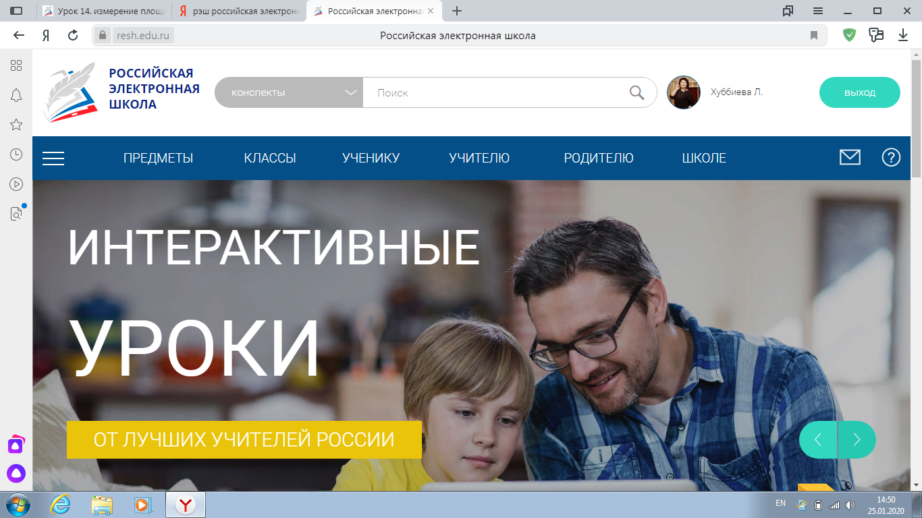

Slide 3
РЭШ – это поддержка семейного обучения и самообразования. Методическая поддержка начинающих педагогов
Это современные педтехнологии в интересах всех обучающихся, в том числе детей с особыми образовательными потребностями

Slide 4
Российская электронная школа
Это возможность построения индивидуальной образовательной траектории как на короткий период, так и на все время обучения

Slide 5
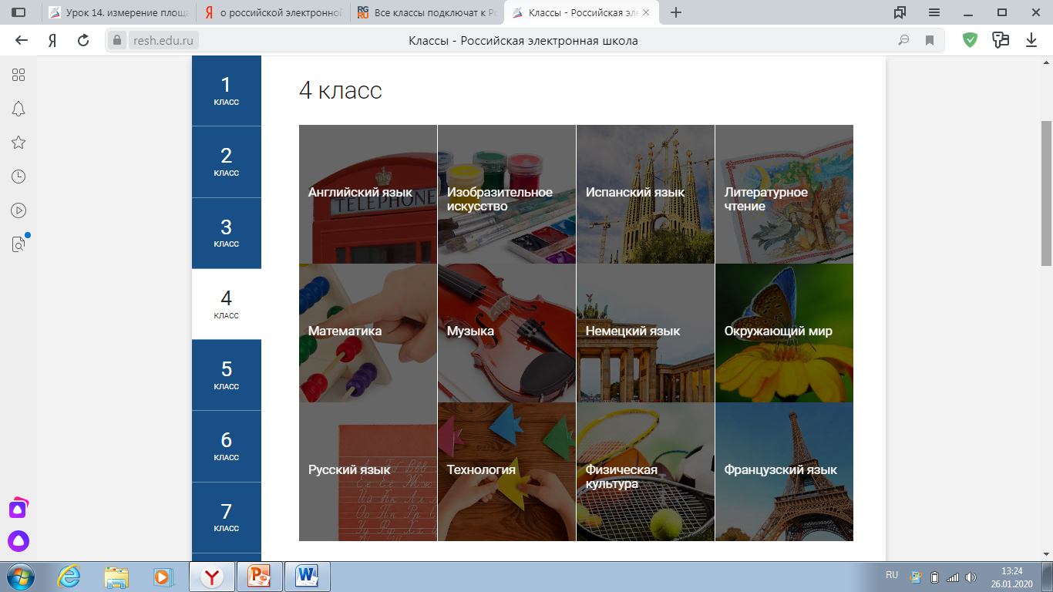
Как будет выглядеть урок в рэш?

Slide 9
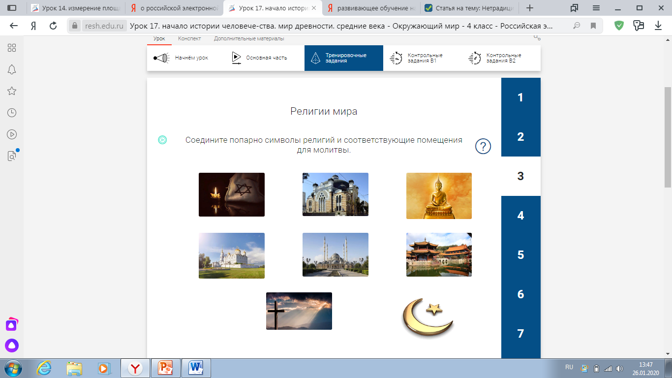
Тренировочный блок

Slide 10
Тренировочный блок. Тема «Нахождение площади с помошью палетки»

Slide 11
Контрольный блок

Slide 13
